Slide 1
পদ্মফুলের শুভেচ্ছা

Slide 2
পরিচিতি
মল্লিকা রানী
সহকারী শিক্ষক
কালীরহাট উচ্চ বিদ্যালয়
পাটগ্রাম,লালমনিরহাট ।
মোবাইলঃ ০১৭৪৭৪৮৩৪৮৭
বিষয়ঃ বাংলা দ্বিতীয় পত্র
শ্রেণিঃ নবম
সমাস
শিক্ষার্থী সংখ্যাঃ ৬০ জন
সময়ঃ ৪৫ মিনিট ।

Slide 3
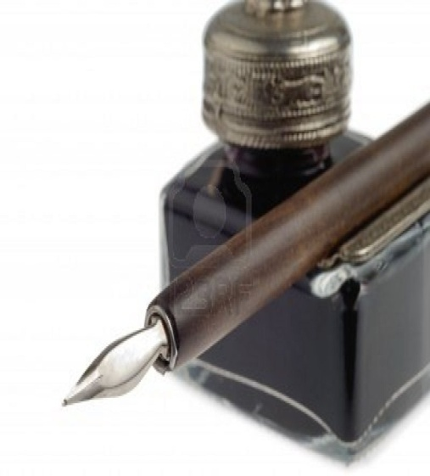
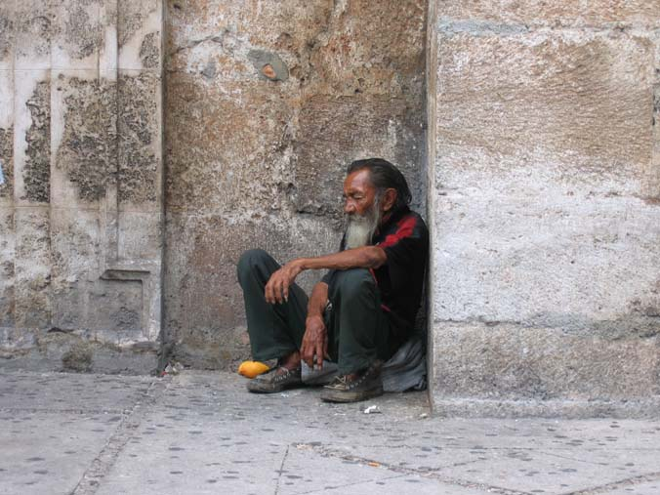
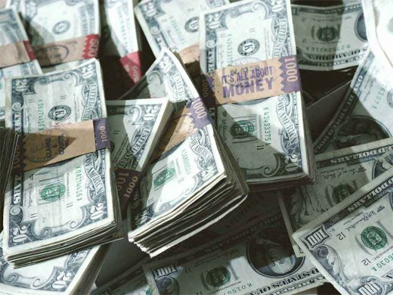
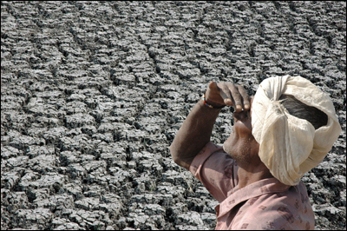
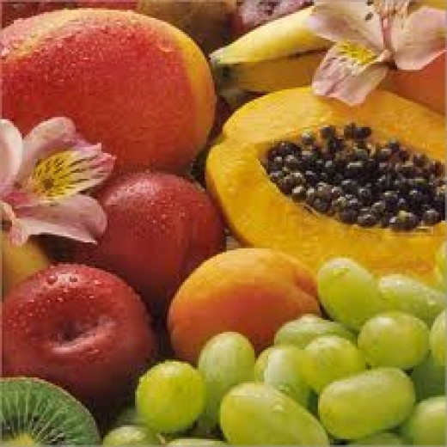
নিচের ছবি গুলো দেখ এবং বল
দোয়াতওকলম=দোয়াতকলম
নীল যে পদ্ম=নীলপদ্ম
দুঃখ কে প্রাপ্ত= দুঃখপ্রাপ্ত
বহু ধন আছে যার=বহুব্রীহি
তিন ফলের সমাহার= ত্রি ফলা
একাধিক পদের এক পদে পরিণত করার নামই সমাস
জলের অভাব=নির্জল

Slide 4
পাঠের শিরোনামঃ সমাস
ক) সমাসের সংজ্ঞা দিতে পারবে।
খ) সমাসের সাহা্য্যে কীভাবে নতুন শব্দ গঠিত হয় উদাহরণ সহ বুঝতে পারবে।
গ) ব্যাসবাক্য সহ সমাস নির্ণয় করতে পারবে
ঘ) সমাসের প্রকার ভেদ বলতে পারবে ।

Slide 5
সমাস
দ্বিগু
দ্বন্দ
কর্মধারয়
তৎপুরুষ
বহুব্রীহি
অব্যয়ীভাব
Notes:
সমাস ছয় প্রকারঃ দ্বন্দ,কর্মধারয়,তৎপুরুষ, দ্বিগু,বহুব্রীহি,অব্য্যীভাব

Slide 6
জোড়ায় কাজ
দ্বন্দ ও দ্বিগু সমাসের দুইটি করে উদাহরন লিখে আন ।

Slide 7
দলীয় কাজ
ব্যাস বাক্য সহ সমাস নির্নয় করঃ
দলের নামঃ
গোলাপঃ মাতা পিতা , মহারাজা
জবা দলঃ রাজপূত্র,কানাকানি ।
শিউলী দলঃ আপাদমস্তক,চতুর্ভুজ ।

Slide 8
মূল্যায়নঃ
ক) সমাস কি?
খ) হাট বাজার কোন সমাস?
গ) সমাস শব্দের অর্থ কি?
ঘ) ছয় প্রকার সমাসের নাম বল ?

Slide 9
বাড়ীর কাজ
ক) সমাসের সাহায্যে কীভাবে নতুন শব্দ গঠিত হয় উদাহরণ সহযোগে বুঝিয়ে দাও।

Slide 10
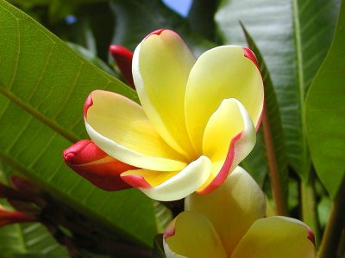
ধন্যবাদ

